Slide 1
小系统下时钟方案概述
姓名：张晴 部门：底层平台中心
时间：2018.11.30

Slide 2
内容提要
一、基本架构
二、使用规则
三、后期目标

Slide 3
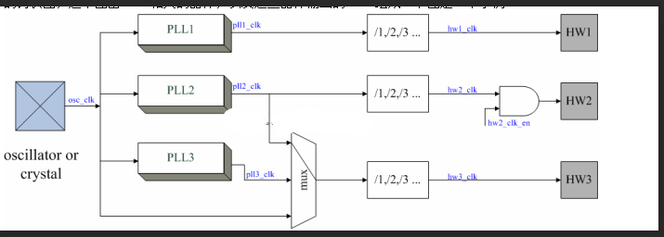
基本架构
时钟主要分成这几个部分：
PLL锁相环、MUX选择器、DIV分频器、GATE、SOFTRESET。

Slide 4
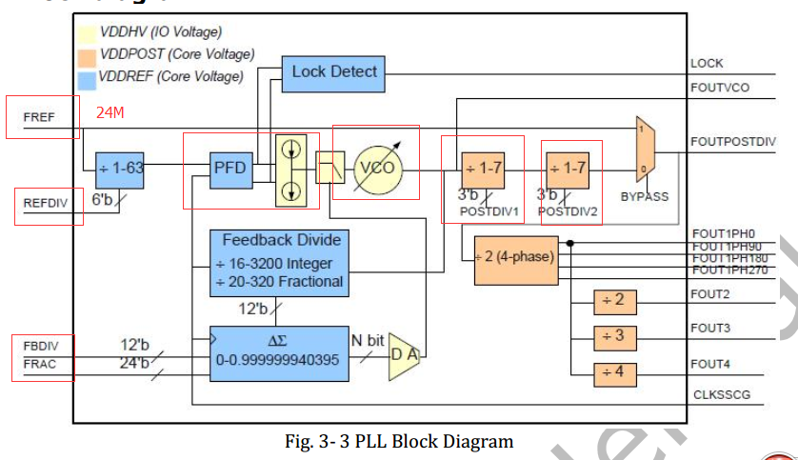
基本架构
PLL锁相环：

Slide 5
使用规则
PLL设置：
目前支持的PLL类型有rk3036（rk3036\rk312x\rk322x\rk3326\rk1808都是此类型）、rk3328、rk3399。Pll的频率表里面会放几个最常用的频率点，如果没有此频率点，则会走自动计算，计算PLL的参数。
PLL设置我们有统一的函数调用，为了满足小系统要求，我们尽可能做到精简。

Slide 6
使用规则
使用示例：
#include "arch/arm/src/rockchip/rk_clockconfig.h"
/* rk3326 gpll regs */
static struct rk_pll_clock_s rk3326_gpll =
{
.con_offset = RK3326_PMU_PLL_CON(0),
.mode_offset = RK3326_PMU_MODE_CON,
.mode_shift = 0,
.lock_shift = 10,
.rate_table = RK3326_pll_rates,
};
/* set gpll rate */
rk_pll_set_rate(&rk3326_gpll, RK3326_GPLL_FREQ);
/* get gpll rate */
g_gpll_freq = rk_pll_get_rate(&rk3326_gpll);

Slide 7
使用规则
模块时钟设置：
因为小系统上不可能移植完整的clk架构，我们采用最基础的寄存器操作。
由CRU工具生成相应头文件，使用头文件的define定义来完成时钟的设置。
MUX 使用示例：
/* Con = 10; Shift = 6; Width = 2; */
#define ACLK_VPU_CLK_PLL_SEL 0x0206000a
#define ACLK_VPU_CLK_SEL_GPLL 0
#define ACLK_VPU_CLK_SEL_CPLL 1
/* set aclk_vpu sel 0: gpll */
rk_clk_set_mux（RK3326_CLKSEL_CON(0), ACLK_VPU_CLK_PLL_SEL, ACLK_VPU_CLK_SEL_GPLL）;
/* set aclk_vpu sel 1: cpll */
rk_clk_set_mux（RK3326_CLKSEL_CON(0), ACLK_VPU_CLK_PLL_SEL, ACLK_VPU_CLK_SEL_CPLL）;

Slide 8
使用规则
模块时钟设置：
DIV 使用示例：
/* Con = 10; Shift = 0; Width = 5; */
#define ACLK_VPU_CLK_DIV 0x0500000a
/* set aclk_vpu div = 4 */
rk_clk_set_div（RK3326_CLKSEL_CON(0), ACLK_VPU_CLK_DIV, 3）;
/* set aclk_vpu div = 6l */
rk_clk_set_div（RK3326_CLKSEL_CON(0), ACLK_VPU_CLK_DIV, 5）;

Slide 9
使用规则
模块时钟设置：
GATE 使用示例：
/* enable aclk_vpu */
rk_clk_set_enable（RK3326_CLKGATE_CON(0), ACLK_VPU_CLK, 1）;
/* disable aclk_vpu */
rk_clk_set_enable（RK3326_CLKGATE_CON(0), ACLK_VPU_CLK, 0）;

Slide 10
使用规则
模块时钟设置：
GATE 使用示例：
/* enable aclk_vpu */
rk_clk_set_enable（RK3326_CLKGATE_CON(0), ACLK_VPU_CLK, 1）;
/* disable aclk_vpu */
rk_clk_set_enable（RK3326_CLKGATE_CON(0), ACLK_VPU_CLK, 0）;

Slide 11
使用规则
模块时钟设置：
SOFT RESET 使用示例：
/* reset aclk_vopl */
reset_control_assert（RK3326_SOFTRST_CON(0), SRST_VOPL_A）;
/* dereset aclk_vopl */
reset_control_deassert（RK3326_CLKGATE_CON(0),SRST_VOPL_A）;

Slide 12
后期目标
优点：
简单、直接、代码空间小。
缺点：
模块人员需要了解时钟树，要明确知道自己需要设置哪些时钟，设置parnet、设置div。
GATE的时候需要清除时钟树的结构，对于共用时钟的模块需要特别的注意。
针对上面的缺点，我们现在做了时钟设置的时候只设置div就可以，parent帮你选择最优的。
GATE前级时钟都保持常开，只控制最后一级时钟，这样控制的时钟相对少很多，简单很多。
CRU工具我们还在改进中，后面我们希望可以用工具直接生产内核、uboot、小系统上clk相关的代码。（CRU寄存器那么多，人工填写还是很费力也很容易出错的）。

Slide 13
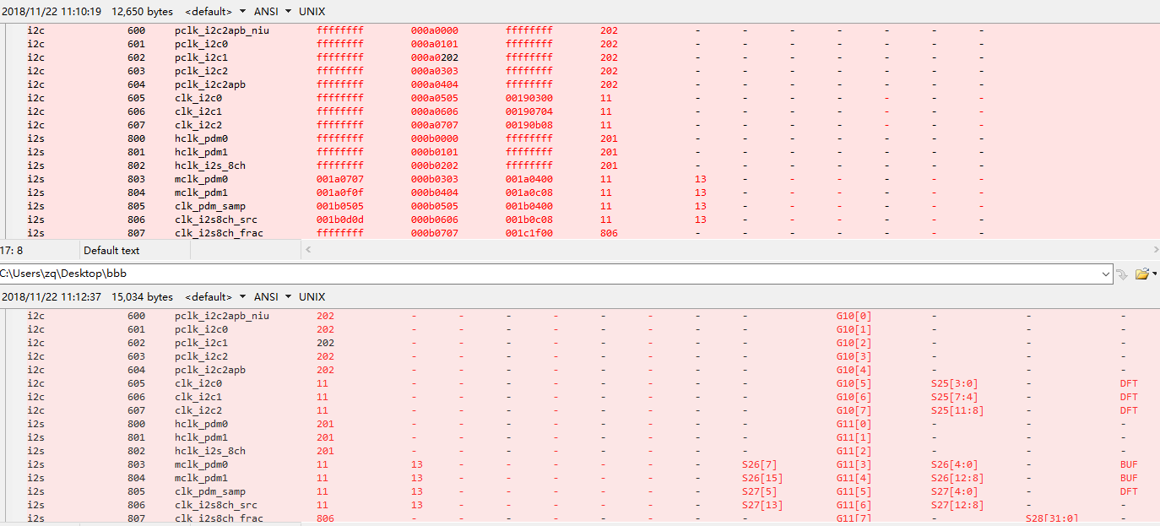
后期目标
CRU工具我们还在改进中，后面我们希望可以用工具直接生成内核、uboot、小系统上clk相关的代码。（CRU寄存器那么多，人工填写还是很费力也很容易出错的）。

Slide 14


Thank You!
Contact Us
Building No.18, A District,
Fuzhou Software Park,
89 Soft Avenue, Tongpan Road,
Gulou District, Fuzhou, Fujian, China
P.C: 350003
TEL: 86-591-83991906 FAX: 86-591-83951833

